Slide 1
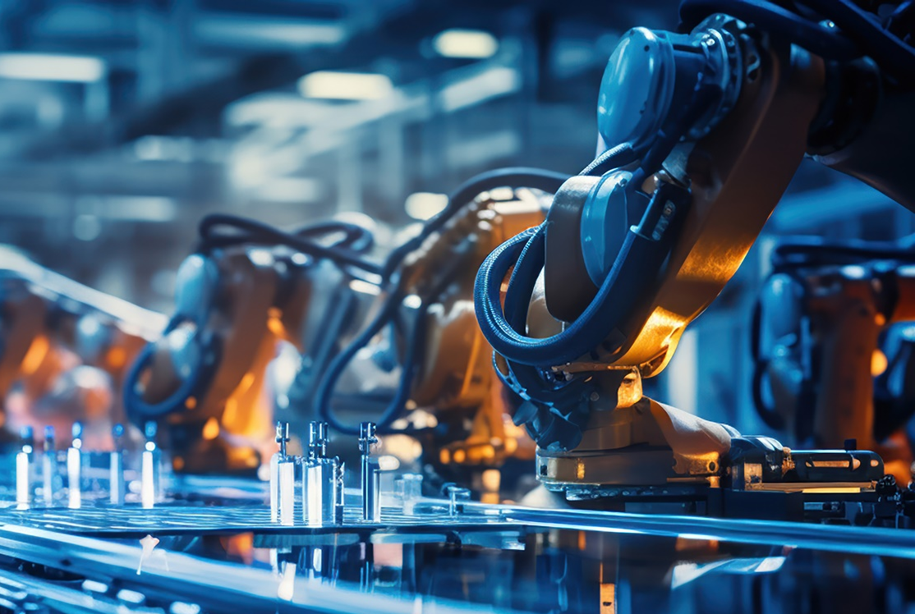
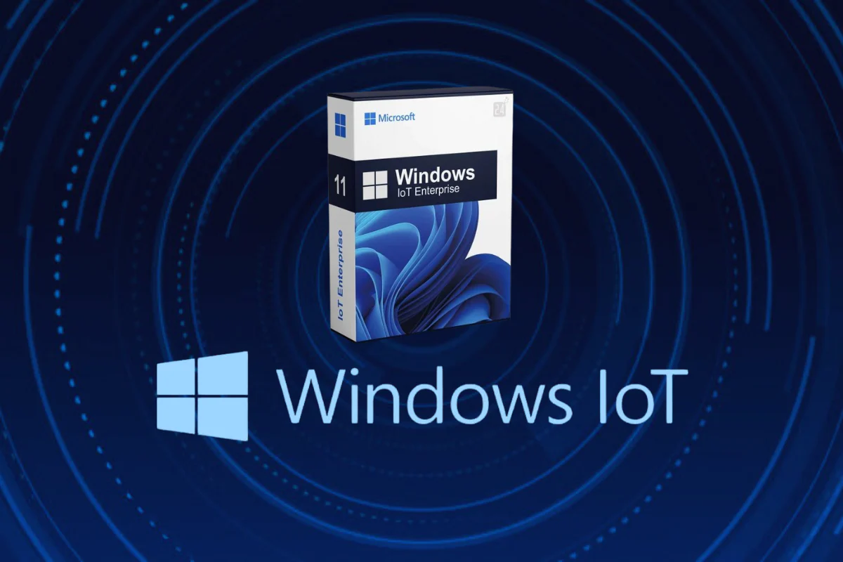
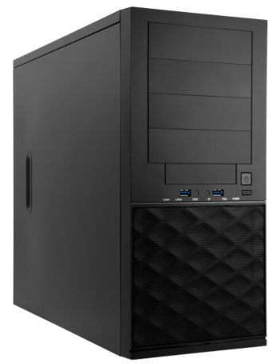
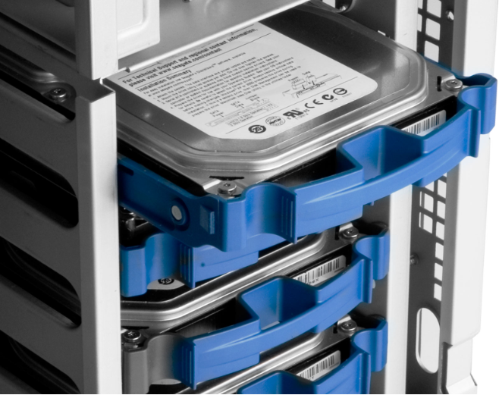
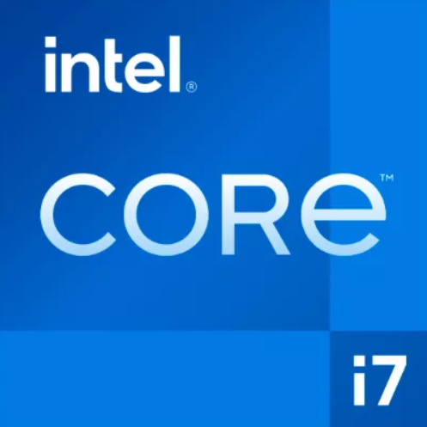
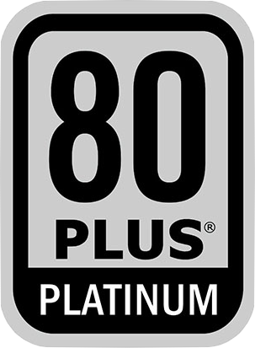

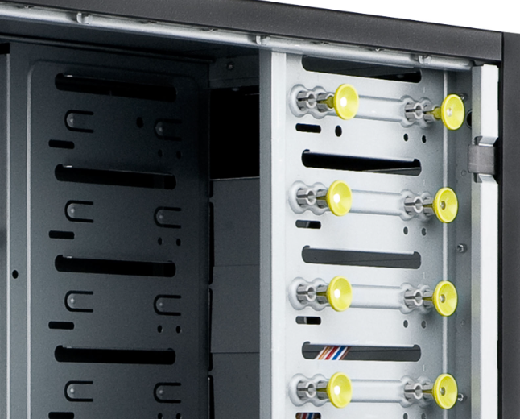
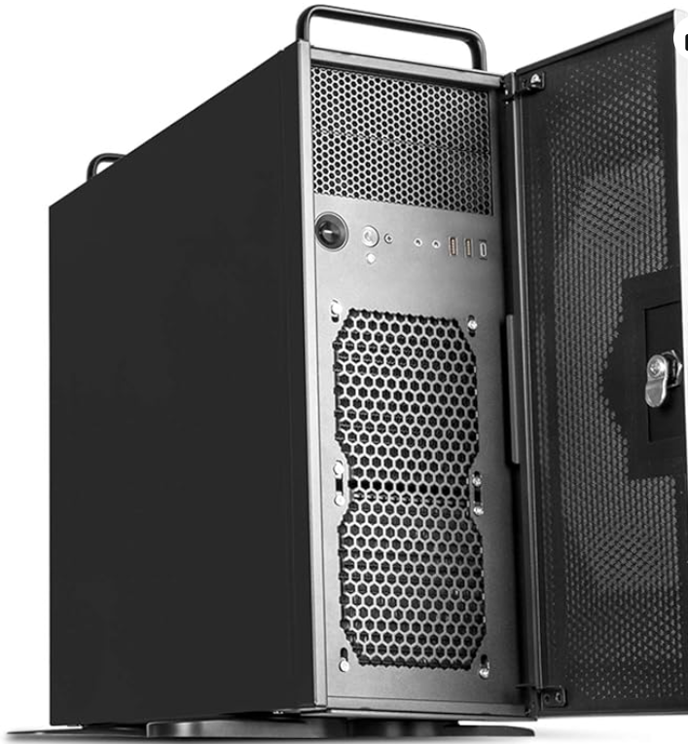
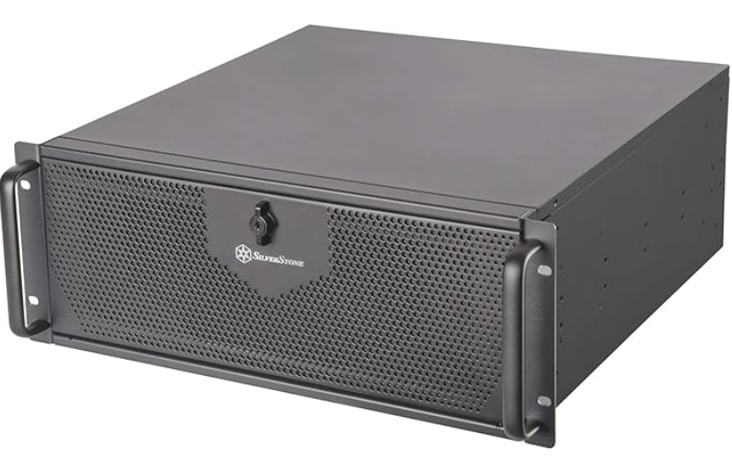
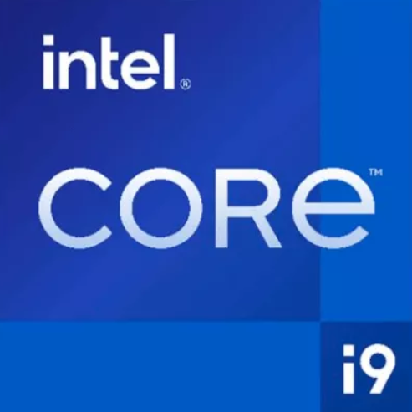
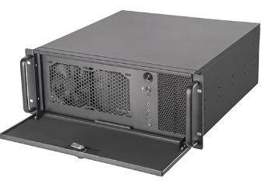
産業用・高耐久パーツを採用した産業向けコンピュータ
24時間365日の安定した連続稼働に対応した
特定用途向けとして最適化された特別仕様
長期間使えるWindows 11 IoT Enterpriseを搭載!
通常のWindows11とは異なり機能更新は提供されないため、OSアップデート毎の基幹アプリケーションや自社で開発したアプリケーションの再検証の手間を削減できます。また、OSのリリースから最長10年間、OSの機能を固定化したまま利用できるため、機能更新による環境の変化を抑制することで、システムを長期間に渡り安定した環境で稼働させることができます。
長期供給と安定稼働に優れたEmbedded構成
長期保証/供給対応 産業用向けグレード
幅広い拡張性を実現するPCI Express + PCIレーン
5年間
センドバック保証
■OS：Windows 11 IoT Enterprise LTSC
■CPU：Core i7-14700 20コア/28スレッド/2.1Ghz/tb5.4GHz/33M
■CPUクーラー：92mm 自動速度制御機能付き 静音仕様
■メモリ：64GB (32GBx2)DDR5-5600 （Hynix Adie搭載）
■ストレージ：1TB M.2 NVMe SSD産業用グレード R:3460MB/s W:1883MB/s
■ドライブベイ：5.25 inch x4/3.5 inch x1/3.5 inch（シャドウ）x5
■GPU：GeForce RTX4070TI 7680ｺｱ 12GB GDDR6X
■ネットワーク：LAN x3（10/100/1000/2500 Mbps）
■電源ユニット：1000W 80 PLUS PLATINUM認証
■保証：5年間センドバック
小ロット/短納期
対応可能
カスタマイズのご要望も承ります
産業用向けハイエンド仕様/長期保証・長期供給対応モデル
ハイエンドCPU Core i9-14900仕様
ハイエンドGPU GeForec RTX4080 Super搭載
【 2CPU 】Xeon GOLD
【 8GPU 】NVIDIA RTX 6000Ada
5年間
センドバック保証
■OS：Windows 11 IoT Enterprise LTSC
■CPU：Core i9-14900 （24コア/32スレッド/2.0GHz/tb5.8GHz/36M）
■CPUクーラー：92mm 自動速度制御機能付き 静音仕様
■メモリ：64GB (32GBx2)DDR5-5600 （Hynix Adie搭載）
■ストレージ1：1TB M.2 NVMe SSD産業用グレード R:3460MB/s W:1883MB/s
■ストレージ2：4TB HDD 24時間365日常時稼働環境向け 高耐久
■GPU：GeForce RTX4080 Super 10240ｺｱ 16GB GDDR6X
■ネットワーク：LAN x3（10/100/1000/2500 Mbps）
■電源ユニット：1000W 80 PLUS PLATINUM認証
■保証：5年間センドバック
小ロット/短納期
対応可能
カスタマイズのご要望も承ります
アプライド HPC＆BTO専用サイト
https://bto.applied.ne.jp/
アプライド HPC
検索

Slide 2

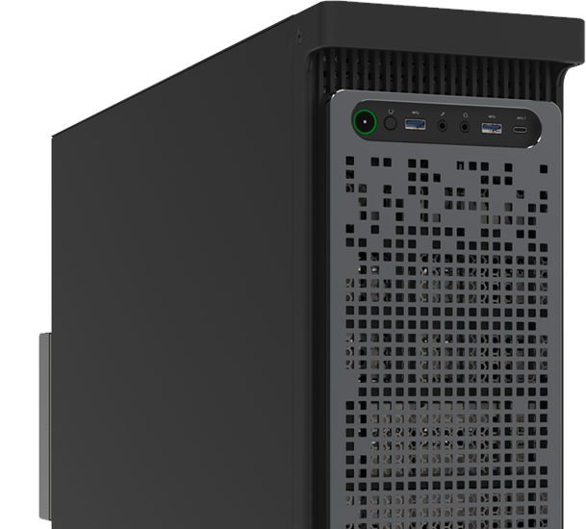
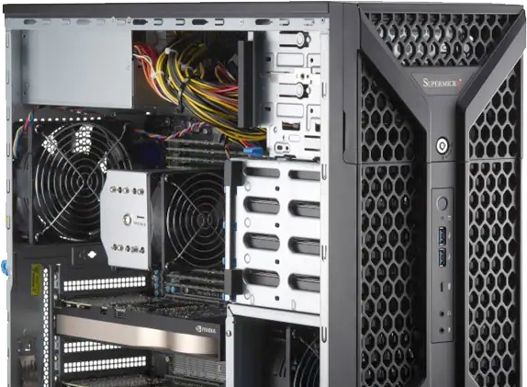

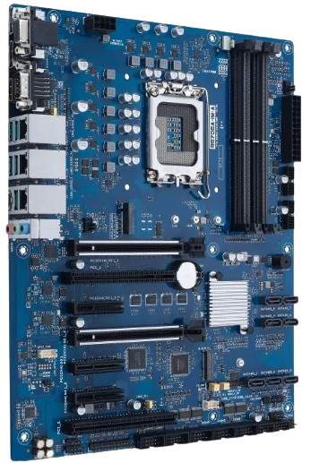

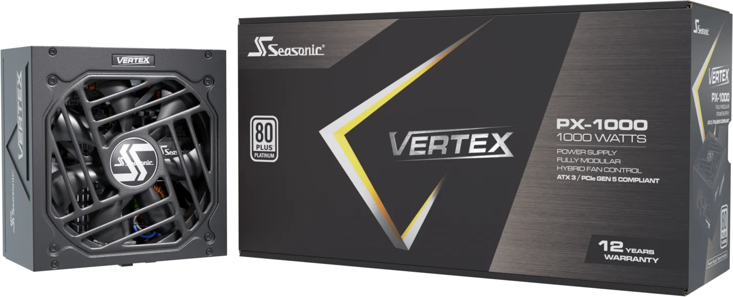
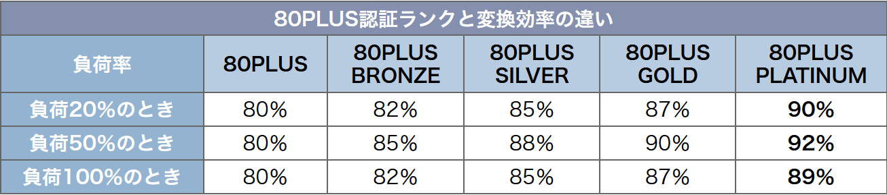
産業用・高耐久パーツを採用した産業向けコンピュータ
24時間365日の連続稼働に対応した特定用途向け仕様
過酷な環境で24時間365日稼働に対応の産業用マザー!
特定の環境や条件下での使用を前提にしているのが、産業用マザーボードの大きな特徴です。工場など、粉塵が多かったり、温度や湿度が一般的な室温と異なる環境でも、安定かつ 長期間動作します。そのため、一般的なオフィス環境での使用では非常に安定して 動作します。また、7年間の長期供給プログラムに対応しており万が一の時も安心です。
複数のPCIeスロット、PCIスロットを装備
拡張性に非常に優れており、様々な部品の増設や、機械の接続に対応しています。また、3つのIntel LANポートも搭載しているため有線接続のLANが一つ不良が起きても他のLANに問題がなければ業務を止めることなく動作し続けることが可能です。
80PLUS Platinumの最高品質電源を採用!
80PLUS認証とは、AC電源からPCが使うDC電源へ変換する際の変換効率がどの程度かを保証するものであり、下表のように「無印」から「PLATINUM」まで5段階のグレードがあり、プラチナの方が変換効率に優れます。また、耐久性も上がり総合的に品質が高い電源です。
今回採用している「VERTEX PX-1000」は12年間の長期保証がついており、
最高のケーブルマネジメントオプションのためのフルモジュラー仕様になっています。
長期間の安定稼働が可能なOS、
Windows 11 IoT Enterpriseを搭載!
×
OSアップデートがないから突然のエラーが発生しない
STOP
通常のWindows11とは異なり機能更新は提供されないため、OSアップデート毎の基幹アプリケーションや自社で開発したアプリケーションの再検証の手間を削減できます。
最大10年間安定した同じバージョンのOSを使える
OSのリリースから最長10年間、OSの機能を固定化したまま利用できるため、機能更新による環境の変化を抑制することで、システムを長期間に渡り安定した環境で稼働させることができます。
10 years
アプリやUSBを制限する高いセキュリティ機能が豊富
特定用途向けに動作をカスタマイズしたり、セキュリティーを向上させるために制限を設けるロックダウン機能が使えます。USBデバイスやアプリのアクセスを制限したり、インターフェースや起動画面のレイアウトを変更することが可能です。
Security

